Slide 1
XÂY DỰNG ỨNG DỤNG ĐẶT VÀ QUẢN LÝ CỬA HÀNG
ĐỒNG HỒ
TRÊN NỀN TẢNG ANDROID
Đặng Văn Sỹ - 12523077
Đồng Huy Tài - 12523078
Môn học: Lập trình Mobile cơ bản

Slide 2
GIỚI THIỆU ĐỀ TÀI
LÝ DO CHỌN ĐỀ TÀI
MỤC TIÊU
Nhu cầu mua sắm trực tuyến ngày càng tăng.
Đồng hồ là mặt hàng phổ biến trên các sàn thương mại điện tử.
Áp dụng kiến thức lập trình Android vào thực tế.
Xây dựng ứng dụng bán đồng hồ trên Android.
Hỗ trợ quản lý sản phẩm và mua sắm trực tuyến.

Slide 3




CÔNG NGHỆ SỬ DỤNG
Android Studio
Java
SQLite
Material Design
Git & GitHub
IDE chính thức phát triển Android
Ngôn ngữ lập trình chính
Cơ sở dữ liệu cục bộ
Thiết kế UI/UX hiện đại
Quản lý phiên bản
MÔI TRƯỜNG TRIỂN KHAI
Android 8.0 trở lên | Android Emulator Pixel 5 API 34

Slide 4



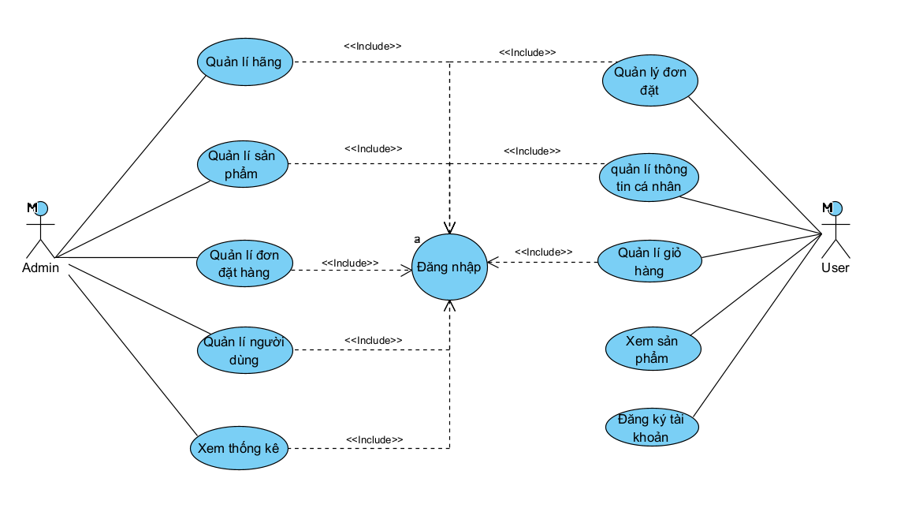
PHÂN TÍCH HỆ THỐNG
CHỨC NĂNG CHÍNH
Đăng ký, đăng nhập
ADMIN
USER
Quản trị viên toàn hệ thống
Khách hàng sử dụng ứng dụng
Quản lý sản phẩm
Giỏ hàng
Đặt hàng
Quản lý đơn hàng

Slide 5

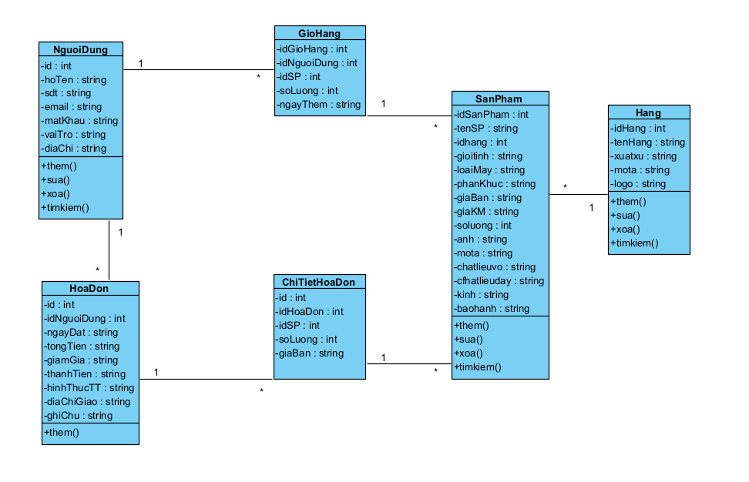
KIẾN TRÚC HỆ THỐNG — CƠ SỞ DỮ LIỆU SQLite
NguoiDung
Hang
HoaDon
ChiTietHoaDon
GioHang
SanPham

Slide 6



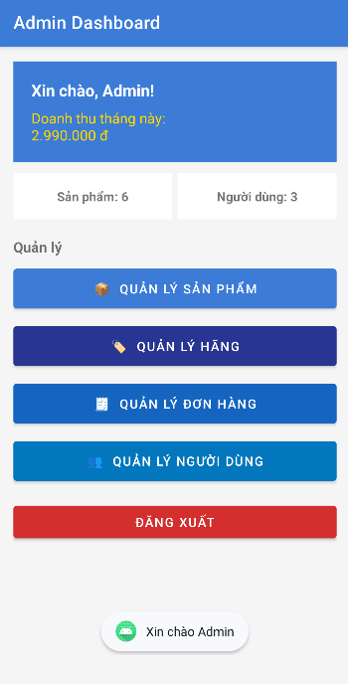
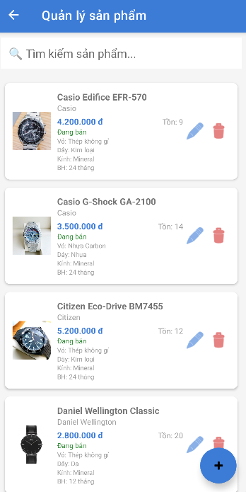
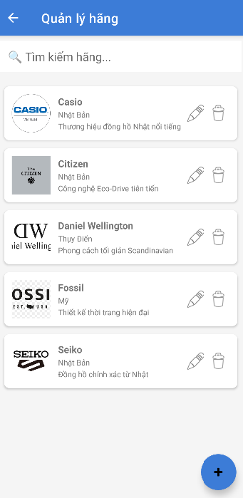
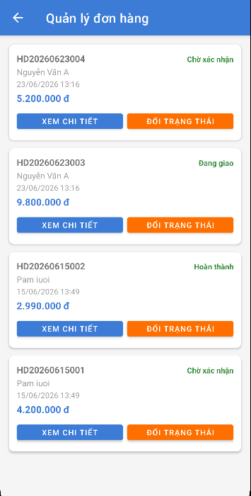
PHẦN 1: CHỨC NĂNG ADMIN — TỔNG QUAN
Admin tổng quan
Quản lý sản phẩm
Quản lý hãng đồng hồ
Quản lý đơn hàng

Slide 7




ADMIN — QUẢN LÝ TÀI KHOẢN
Thêm tài khoản
Sửa tài khoản
Xóa tài khoản
Phân quyền
KẾT QUẢ
Quản lý người dùng hiệu quả, đầy đủ thông tin.
Phân quyền rõ ràng giữa Admin và User.
Đảm bảo tính bảo mật hệ thống.

Slide 8

ADMIN — QUẢN LÝ SẢN PHẨM
Thêm sản phẩm
Cập nhật sản phẩm
Xóa sản phẩm
Tìm kiếm sản phẩm

Slide 9
ADMIN — QUẢN LÝ HÃNG & ĐƠN HÀNG
QUẢN LÝ HÃNG
QUẢN LÝ ĐƠN HÀNG
Thêm hãng đồng hồ mới
Cập nhật thông tin hãng
Xóa hãng khỏi hệ thống
Xem danh sách đơn hang
Xem chi chi tiết đơn hàng
Cập nhật trạng thái đơn hàng

Slide 10


PHẦN 2: CHỨC NĂNG USER — TỔNG QUAN
Đăng ký / Đăng nhập
Xem sản phẩm
Giỏ hàng
Đặt hàng
Hồ sơ cá nhân

Slide 11
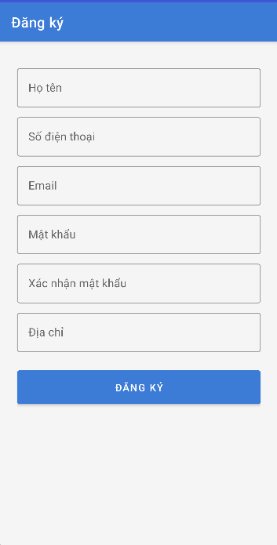
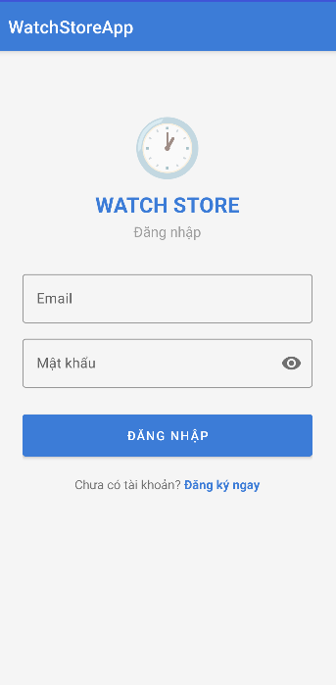
USER — ĐĂNG KÝ & ĐĂNG NHẬP
ĐĂNG KÝ
ĐĂNG NHẬP
Tạo tài khoản mới
Nhập thông tin cá nhân
Kiểm tra email hợp lệ
Xác nhận mật khẩu
Nhập tên đăng nhập
Nhập mật khẩu
Kiểm tra thông tin hợp lệ
Phân quyền Admin/User

Slide 12
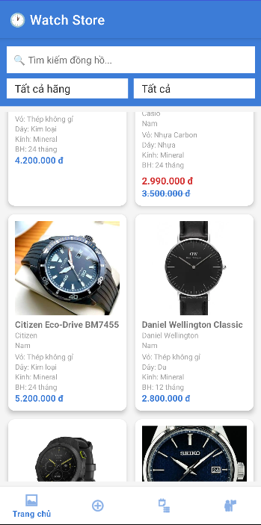
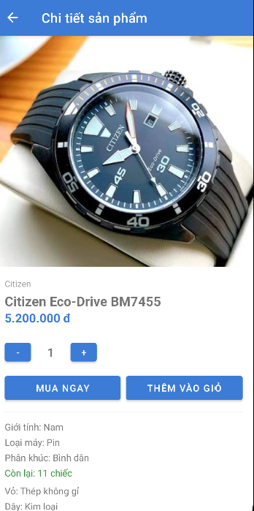
USER — XEM SẢN PHẨM
Danh sách sản phẩm
Hiển thị tất cả đồng hồ với hình ảnh, giá, hãng.
Chi tiết sản phẩm
Xem đầy đủ thông tin: mô tả, thông số kỹ thuật.

Slide 13
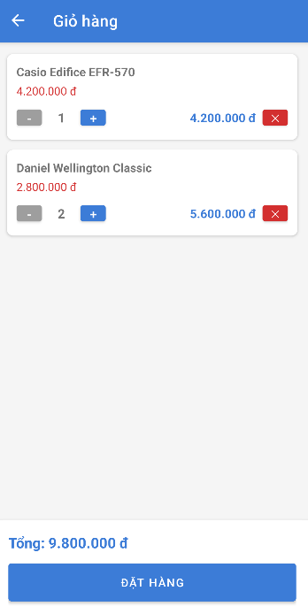

USER — GIỎ HÀNG & ĐẶT HÀNG
Cập nhật
số lượng
Thêm vào
giỏ hàng
Xác nhận
đặt hàng
Hoàn tất
đơn hàng

Slide 14
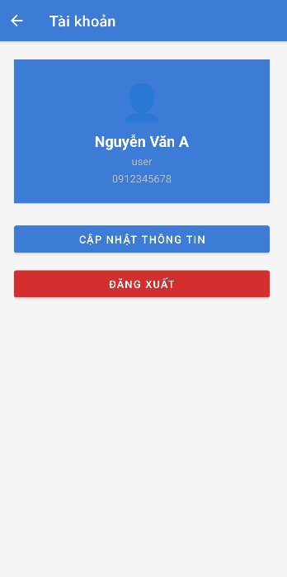

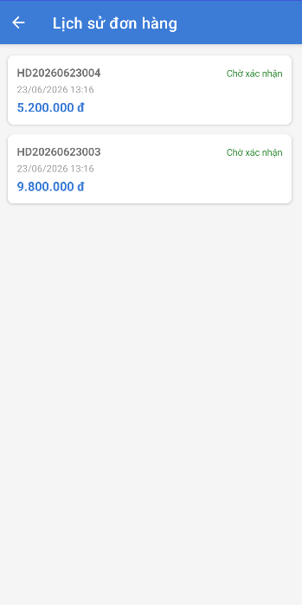
USER — HỒ SƠ & LỊCH SỬ ĐƠN HÀNG
HỒ SƠ CÁ NHÂN
LỊCH SỬ ĐƠN HÀNG
Cập nhật thông tin cá nhân
Đổi mật khẩu
Quản lý địa chỉ giao hàng
Xem lịch sử mua hàng
Theo dõi trạng thái đơn hàng
Chi tiết từng đơn hàng

Slide 15
KẾT QUẢ ĐẠT ĐƯỢC & HƯỚNG PHÁT TRIỂN
KẾT QUẢ ĐẠT ĐƯỢC
HƯỚNG PHÁT TRIỂN
Xây dựng thành công ứng dụng Android.
Cơ bả hoàn thiện phân hệ Admin và User.
Lưu trữ dữ liệu bằng SQLite ổn định.
Giao diện thân thiện, dễ sử dụng.
Tích hợp Firebase (cloud database).
Thanh toán trực tuyến (VNPay, Momo).
Thông báo đơn hàng real-time.
Đăng nhập Google/Facebook.

Slide 16
XIN CẢM ƠN!
Ứng dụng bán đồng hồ trên nền tảng Android

